Slide 1
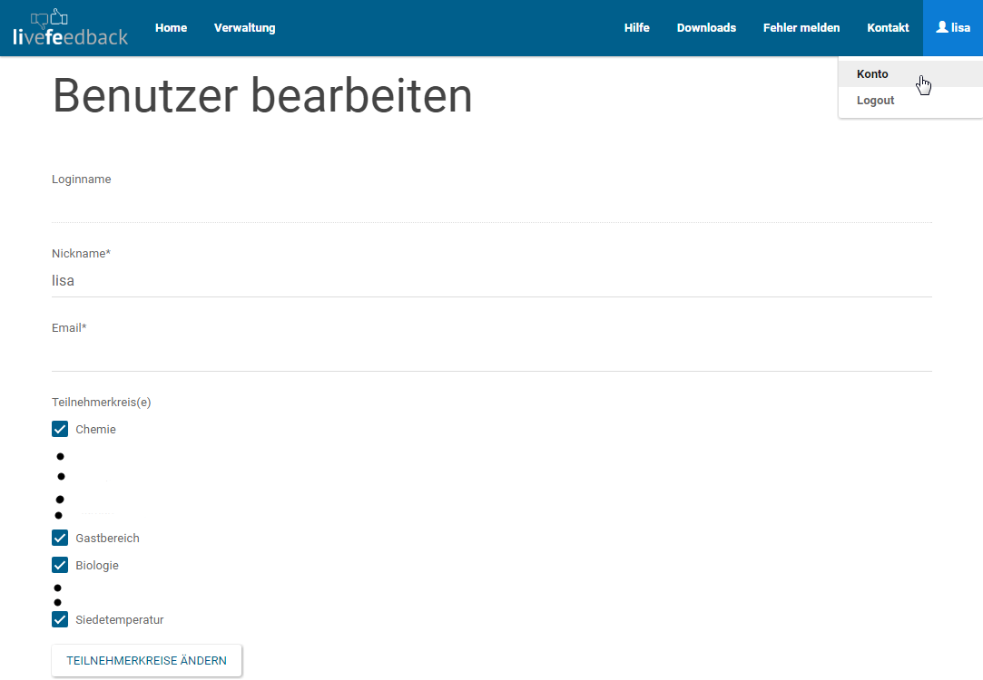
Teilnehmerkreis: Zugehörigkeit ändern
Falls Sie sich noch weiteren Teilnehmerkreise zuordnen möchten, gehen Sie bitte wie folgt vor. Hinweis: Sie müssen zur Anmeldung in einem neuen Teilnehmerkreis das Passwort kennen.
Wählen Sie „Konto“
Wählen Sie Teilnehmerkreise ändern und wählen in der folgenden Übersicht die gewünschten Teilnehmerkreise aus.

